Slide 1



ПЕНЗЕНСКАЯ
ОБЛАСТЬ
О взаимодействии Уполномоченного
по защите прав предпринимателей
в Пензенской области
с бизнес-сообществом региона
Докладчик:
Лисин Михаил Николаевич
Уполномоченный по защите прав предпринимателей в Пензенской области

Slide 2
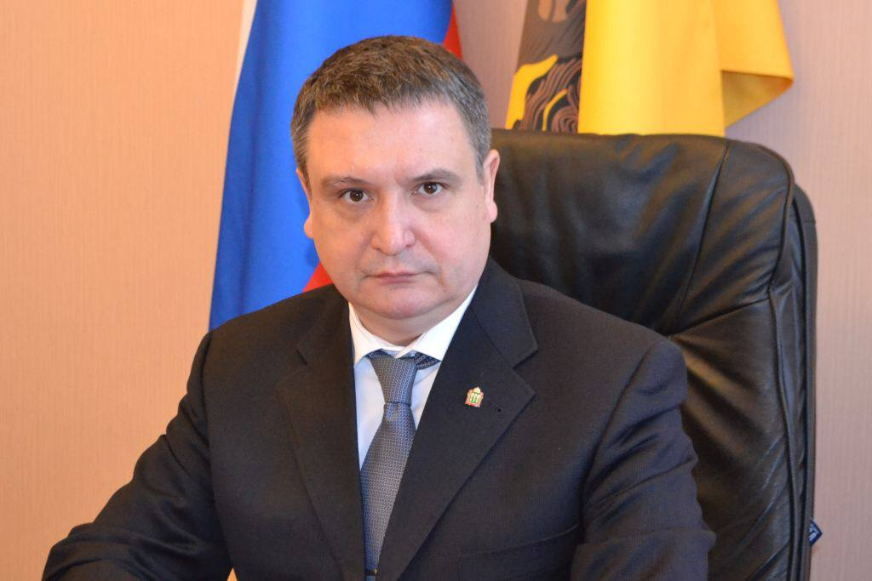
Институциональная структура
Институт Уполномоченного по защите прав
предпринимателей: правовые основы и структура
Уполномоченный
Лисин Михаил Николаевич
Структура института
с 2021 года
1
Аппарат Уполномоченного
Юридический отдел, аналитики, специалисты
2
Общественный совет
Правовое положение
Представители бизнес-сообщества
Федеральный уровень
Федеральный закон № 78-ФЗ от 07.05.2013 «Об уполномоченных по защите прав предпринимателей»
3
Экспертный совет
Региональный уровень
Профессиональные эксперты в сфере права
Закон Пензенской области № 4183-ЗПО от 29.03.2024 «Об Уполномоченном по защите прав предпринимателей в Пензенской области»
4
Эксперты «pro bono»
Адвокаты, аудиторы, отраслевые консультанты
Основные задачи
Защита прав и законных интересов
Правовое просвещение
5
Общественные помощники
Совершенствование законодательства
Улучшение делового климата региона
В каждом районе области

Slide 3
Статистика обращений
Динамика обращений 2021-2025: рост доверия
Количество обращений по годам
Рост в 2025 году по сравнению с 2021 годом
2021 год – 110
2025 год – 359
Рост в 2025 году по сравнению с 2024 годом
2024 год – 327
2025 год – 359
География обращений
г. Пенза
1-е место
Кузнецкий район
2-е место
Сердобский район
3-е место
2021 2022 2023 2024 2025

Slide 4
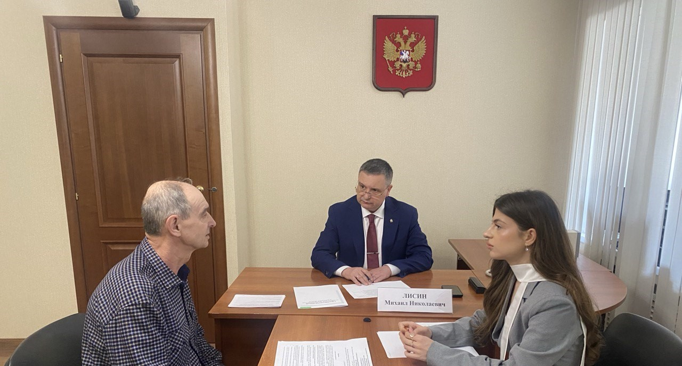
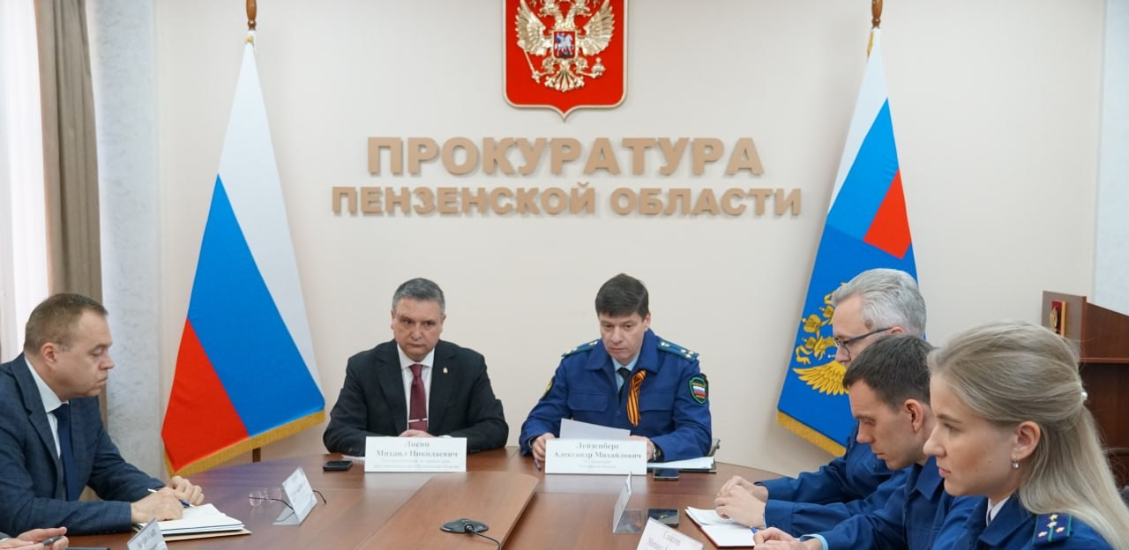
Направления деятельности
Ключевые направления: комплексная защита бизнеса
Рассмотрено 1334 обращений
Комплексный анализ жалоб, восстановление нарушенных прав, участие в 43 судебных процессах
Взаимодействие с властью и органами контроля и надзора
Взаимодействие с Правительством Пензенской области и Законодательным Собранием области, Прокуратурой Пензенской области и другими контрольно-надзорными органами и ведомствами.
Личный прием Уполномоченного в приемной Президента РФ
Личные приемы
Личные приемы в приемной Президента РФ и в районах Пензенской области. Совместные приемы с прокурором области и руководителем следственного управления по Пензенской области.
Мониторинг законодательства
Выявление пробелов и противоречий, подготовлены мотивированные предложений по совершенствованию законодательства, участие в оценке регулирующего воздействия и оценке фактического воздействия проектов нормативных правовых актов
Совместная встреча с предпринимателями в прокуратуре области

Slide 5
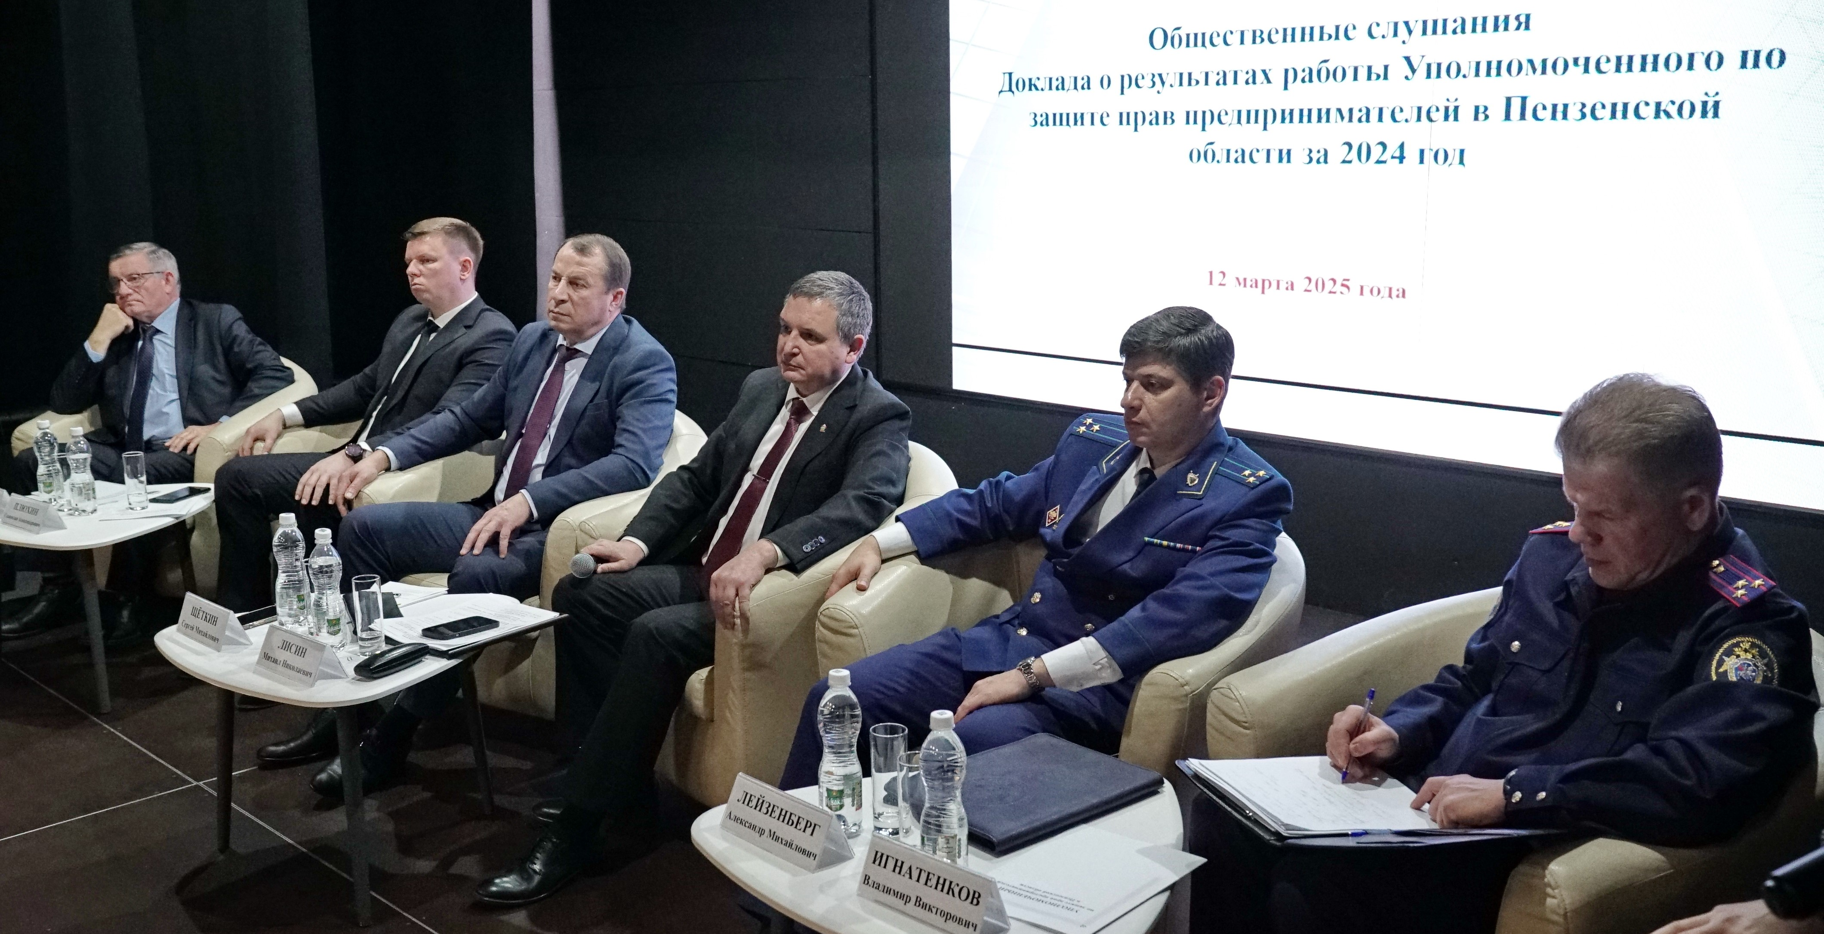
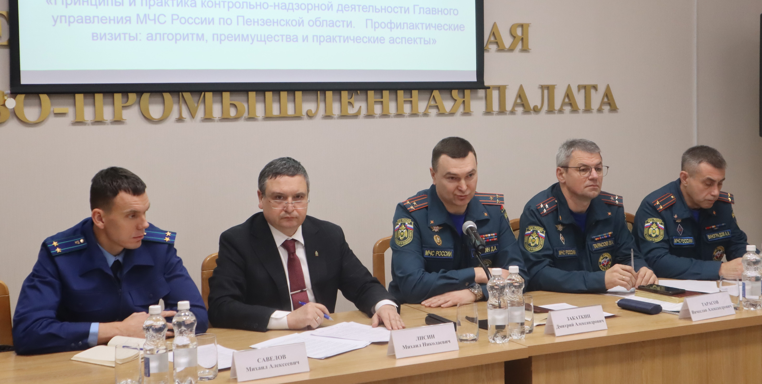
Направления деятельности
Ключевые направления: комплексная защита бизнеса
Организовано и проведено 153 мероприятия по актуальным вопросам защиты бизнеса
Развитие институтов
Содействие развитию общественных институтов защиты прав предпринимателей - формирование отраслевых ассоциаций, предпринимательских объединений
Общественные слушания Доклада о результатах работы Уполномоченного
Правотворческая деятельность
Подготовка и внесение за все время работы более 43 законодательных инициатив (мотивированного предложения), участие в рабочих группах по ключевым направлениям законодательной деятельности, взаимодействие с полномочным представителем Губернатора в Законодательном Собрании Пензенской области
Цифровые каналы взаимодействия
Горячая линия (8412) 45-83-30
Официальный сайт
Telegram-канал
Сеть «ВКонтакте»
Семинар для предпринимателей с МЧС, организованный Уполномоченным

Slide 6
Практические результаты
Результаты работы: конкретные примеры
Защита от необоснованных налоговых начислений
Защита в сложных судебных спорах
Проблема: Налоговая инспекция доначислила более 106 млн. рублей компании «Покрофф», обвинив в «дроблении бизнеса».
Проблема: региональное министерство незаконно отменило разрешение на строительство жилого дома в ЗАТО г. Заречный.
Решение: Аппарат Уполномоченного вступил в дело в качестве третьего лица. Суды трех инстанций, учитывая его правую позицию, полностью согласились с отсутствием схемы дробления и признали решение налогового органа недействительным.
Решение: победа в суде трех инстанциях, восстановление незаконно отмененного разрешения на строительство и изменение судебной практики по вопросам строительства в ЗАТО.
Замена крупного штрафа на предупреждение
Снижение ввозной таможенной пошлины на целлюлозу
Проблема: Росприроднадзор привлек компанию к ответственности и наложил административный штраф в размере 500 000 рублей.
Проблема: Пензенский производитель бумажной продукции АО «Маяк» столкнулся с высокой ставкой ввозной пошлины (7,5%) на эвкалиптовую целлюлозу.
Решение: Уполномоченный направил в прокуратуру обоснованную позицию о замене штрафа на предупреждение. Суд поддержал эту позицию, сняв с компании финансовое бремя.
Решение: При поддержке федеральных органов и после обращения в Евразийскую экономическую комиссию ставка пошлины была снижена до 2,5%. Это позволило пензенскому производителю сократить издержки и укрепить позиции на рынке.
Участие Уполномоченного в судебных процессах в качестве третьего лица подтвердило свою эффективность: суд поддержал его позицию в большинстве рассмотренных дел.

Slide 7
Правотворческая деятельность
Системное улучшение условий ведения бизнеса
1
2
3
1
Сохранение льготной УСН при незначительной задолженности
2
Введение АвтоУСН в Пензенской области
В региональный закон об упрощённой системе налогообложения внесены изменения, которые позволяют сохранить льготный налоговый режим при условии погашения хозяйствующим субъектом задолженности в течение двух месяцев со дня представления налоговой декларации.
На территории Пензенской области инициировано введение нового специального налогового режима — Автоматизированной упрощенной системы налогообложения. Законопроект, подготовленный с учётом позиции Уполномоченного, получил единогласную поддержку регионального парламента.
3
Продление льготной ставки УСН для ИТ-компаний до 2027 года
4
Инфраструктурная поддержка бизнеса
3
Во взаимодействии с дорожным фондом и ресурсоснабжающими организациями содействуем решению вопросов состояния дорог, наличия коллекторных сетей, подключения к электричеству и воде, что позволяет в рабочем порядке устранять многие проблемы совместно с профильными министерствами региона.
Действие пониженной налоговой ставки в 1% для IT-сектора было продлено до 2027 года. Эта мера поддержала отрасль, имеющую ключевое значение для экономики и системы госуправления.
Принцип работы
Все законодательные инициативы разрабатываются совместно с бизнес-сообществом в целях устранения административных барьеров и создания благоприятных условий для ведения предпринимательской деятельности в регионе

Slide 8

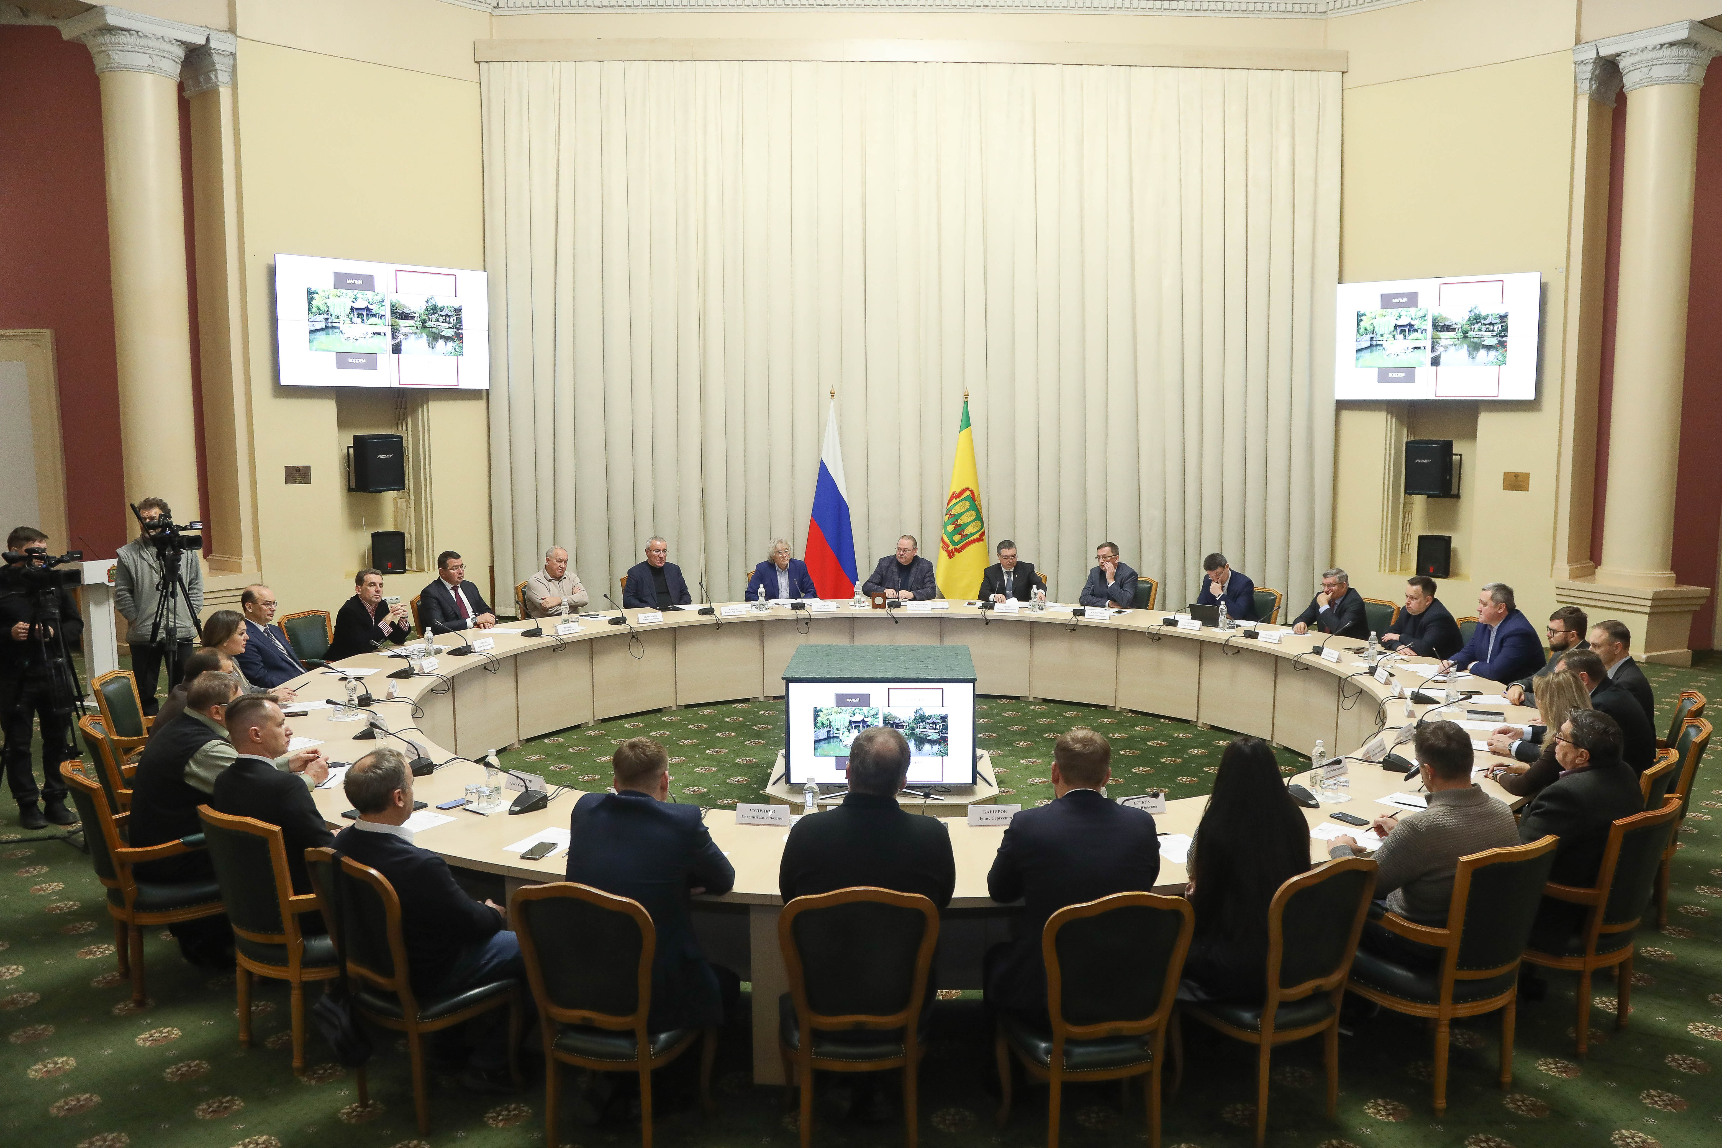
Взаимодействие и перспективы развития
Итоги и перспективы
Комплексный подход к защите прав предпринимателей
Участие в Совете по инновациям и инвестициям при Губернаторе Пензенской области позволяет встраивать защиту прав предпринимателей в региональную повестку, выявлять барьеры и инициировать их устранение.
Аппарат Уполномоченного постоянный участник рабочих групп и экспертных советов при Минэкономразвития России и Генеральной прокуратуры РФ, что обеспечивает прямой канал для совершенствования федерального законодательства и государственной политики в сфере предпринимательства.
Региональный институт Уполномоченного по защите прав предпринимателей опирается на системную поддержку Губернатора Пензенской области О.В. Мельниченко и Правительство региона.
Совет по инновациям и инвестициям при Губернаторе Пензенской области
Пензенская область сочетает эффективную организационную структуру института Уполномоченного по защите прав предпринимателей с честным анализом проблемных зон и активной работой над их решением. Открытость для диалога, обмена опытом и конструктивного взаимодействия для создания комфортного делового климата и благоприятной инвестиционной среды.

